Slide 1


本科学位论文 答辩报告
基于知识图谱的关系概念化
Conceptualization of Relationship on Knowledge graph
院系：软件学院
专业：软件工程
姓名：范思奇
导师：肖仰华 副教授

Slide 2
答辩提纲
研究背景
现有问题和启发
研究内容和方法
实验与分析
结论与讨论
致谢

Slide 3
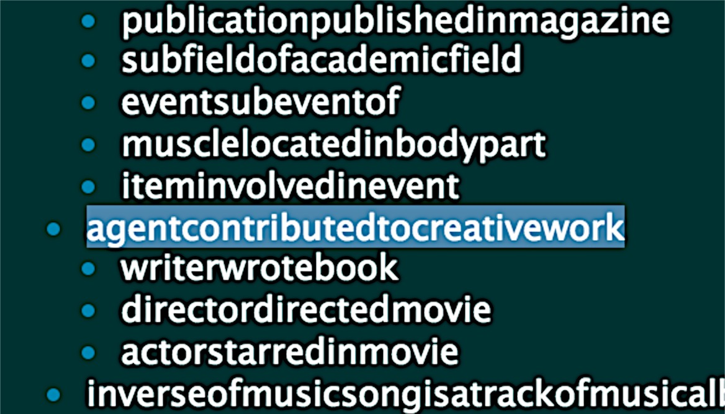
研究背景
表格标注(Table Annotation)
关系分类体系(Relation Taxonomy)
A | B
Harry Potter | J.K. Rowling
Heal the World | Michael Jackson
The Wedding Banquet | Ang Lee
The Angelic Conversation | William Shakespe
… | …
涉及问题：计算机如何理解关系？
r(e_{i}, e_{j})

Slide 4
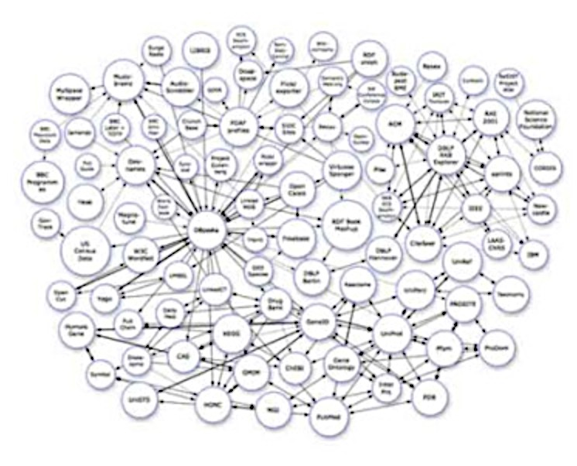
研究背景
背景(1.1)
知识图谱(Knowledge graph)是一种结构化的信息，本质上是一种语义网。
构建：实体为结点，关系为边
维护：三元组为储存形式
located-in (Fudan University, Shanghai)
实体关系(1.1.2, 1.1.3)
实体关系有多种描述方式：
关系模式(Relation Pattern)：
形式为<type> context <type>
如<Institution> locates at <Location>
关系实例(Relation Instance)：
形式即为三元组r(e_{i}, e_{j})
如 located-in (Fudan University, Shanghai)
SOL模板
如<Person>’s [adj] voice * <Song>

Slide 5
现有问题和启发
现有的关系理解的局限性(2.2.2)：
基于本体(Ontology)，类型有限
实体类型粒度粗，只能针对一对特定类型下的关系
基于句法特征
如何从细粒度、语义角度描述关系的特征？
概念分类体系(3.1.1)
微软亚研提出的Probase
概念-实体：概念是实体的抽象表示，实体是概念的具象实例
自动构建的isA(entity, concept)关系：
isA(Harvard, Institution), isA(Massachusetts, Location)
isA(Harvard, Ivy University), isA(Massachusetts, American State)
类型有限
粒度粗
located-in(Harvard, Massachusetts)
自动构建
<type> context <type>
语义特征
isA
isA
Institution
Location
句法特征
粒度细
Ivy University
American State

Slide 6
研究内容和方法
关系分类体系为实体关系的理解提供了新思路(3.1.2)：
实体关系：实体关系实际上是对许多实体对(entity pair)的抽象表示
因此，一组由许多实体对抽象化得到的概念对(concept pair)可以用于表示某种关系
使用概念(concept)优势(3.1.2)：
实体对集合压缩为较小的概念对集合
相比本体类别(owl:type)：概念体系是自动构建的，数量大，粒度细
相比分类(Category)：isA关系具有传递性
writer
{(Song, Artist), (Film, Director), (Book, Writer)}
(Harry Potter, J.K. Rowling),
(The Angelic Conversation, William Shakespeare)
(Crouching Tiger Hidden Dragon, Ang Lee),
(Heal the World, Michael Jackson),
…

Slide 7
研究内容和方法
研究目标(3.2.1)：
关系概念化：给定关系r，输入n个实体对E(r)，输出m个概念对CP(r)
难点(3.2.2)：
概念对是未知的
概念对的典型性
数据偏移
噪音
writer
r
{(Song, Artist), (Film, Director), (Book, Writer)}
CP(r)
(Harry Potter, J.K. Rowling),
(The Angelic Conversation, William Shakespeare)
(Crouching Tiger Hidden Dragon, Ang Lee),
(Heal the World, Michael Jackson),
…
E(r)

Slide 8
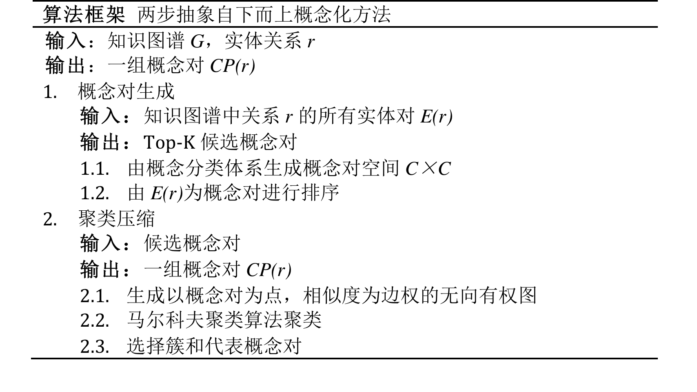
研究内容和方法
算法设计(3.3)：
概念对是未知的
概念对的典型性
数据偏移
噪音

Slide 9
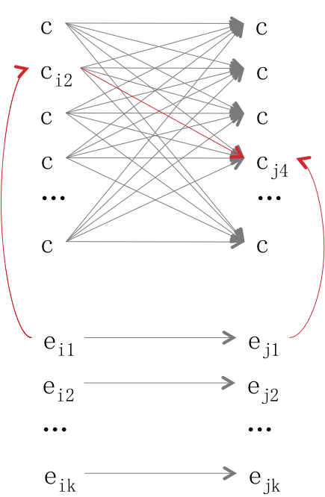
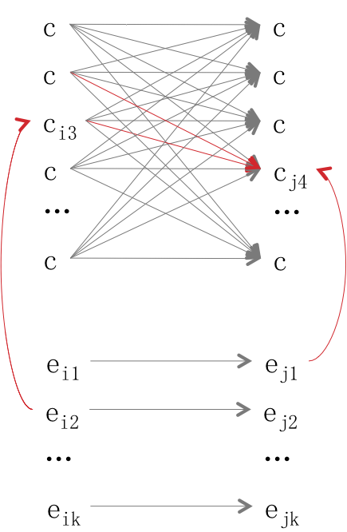
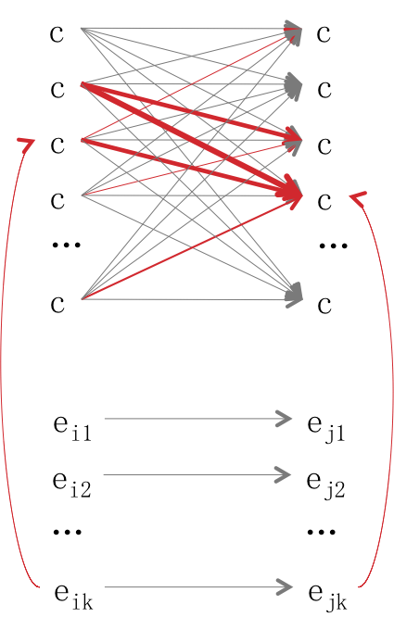
研究内容和方法
1. 概念对生成(3.3.1)
输入：知识图谱中关系r的所有实体对E(r)
输出：Top-K候选概念对
1.1 由概念分类体系生成概念对空间C×C
1.2 由E(r)为概念对进行排序
边权值累计过程图例

Slide 10
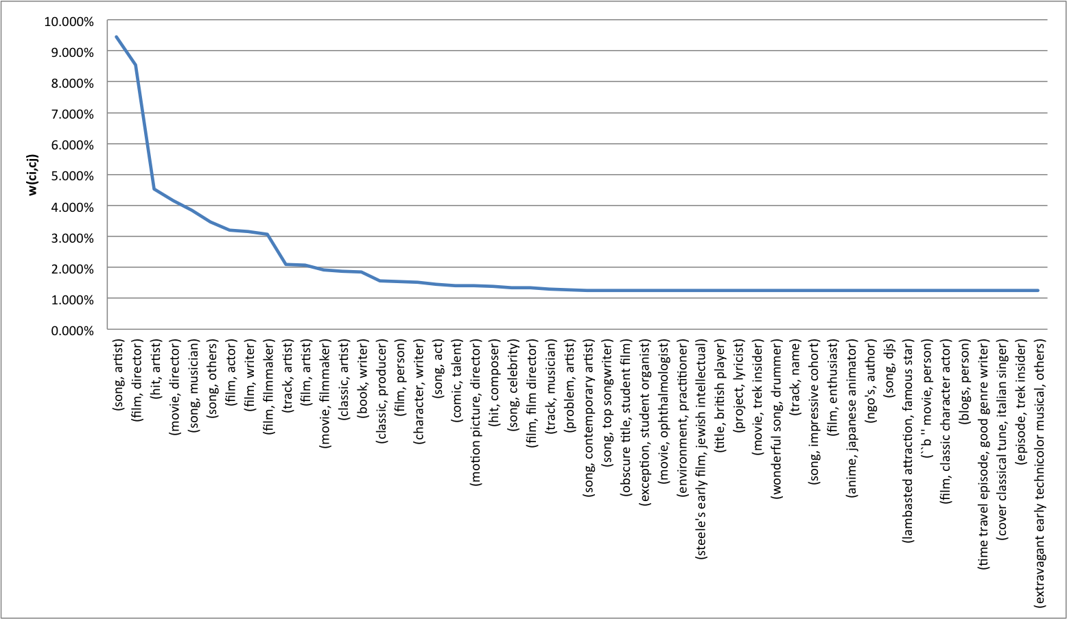
研究内容和方法
1. 概念对生成(3.3.1)
输入：知识图谱中关系r的所有实体对E(r)
输出：Top-K候选概念对
1.1 由概念分类体系生成概念对空间C×C
1.2 由E(r)为概念对进行排序
关系writer的候选概念对集合ICW值分布

Slide 11
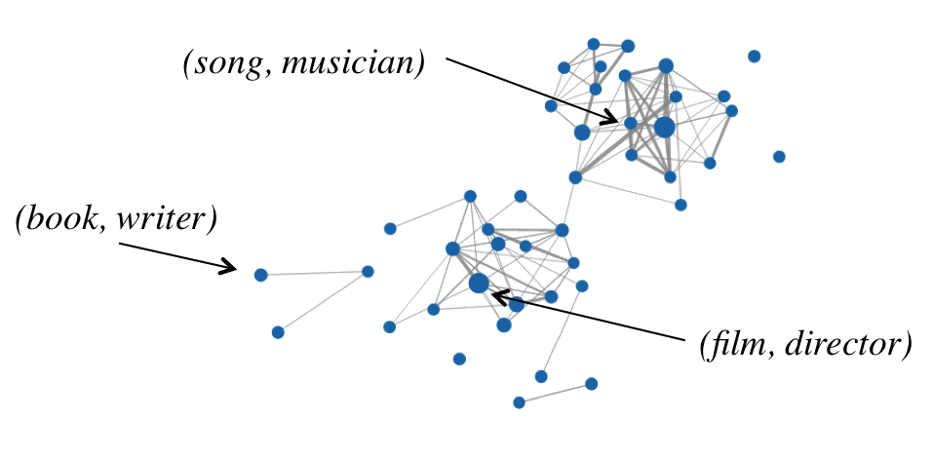
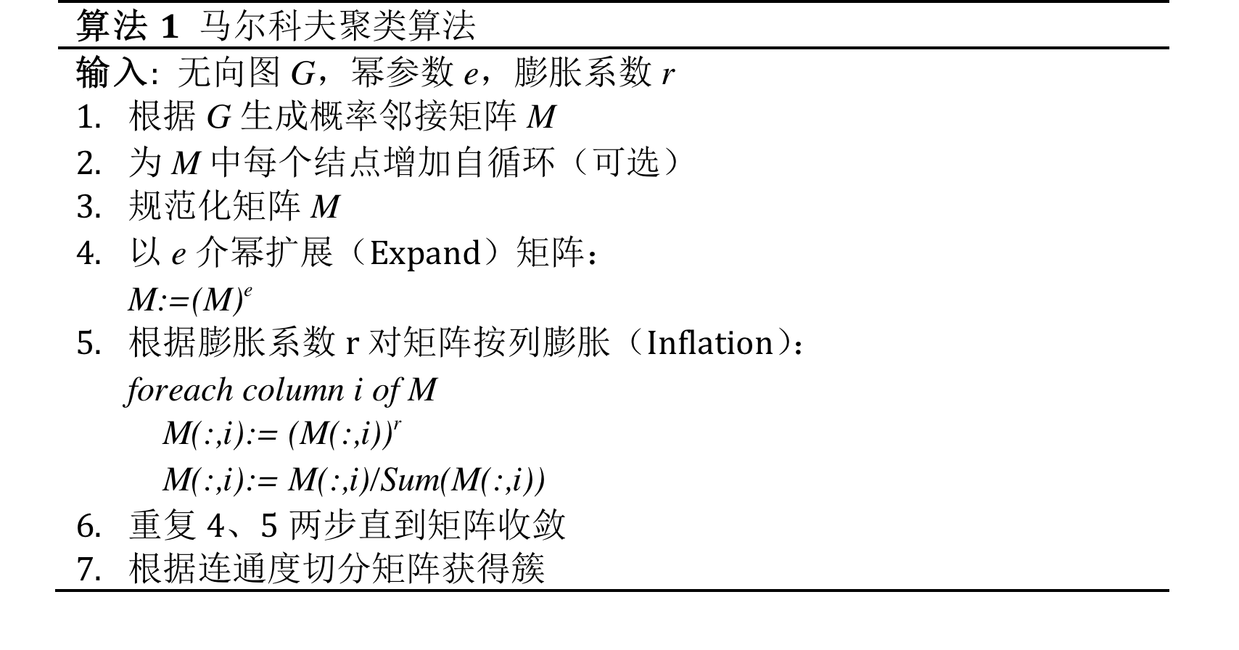
研究内容和方法
2. 聚类压缩(3.3.2)
输入：候选概念对
输出：一组概念对CP(r)
2.1 生成以概念对为点，相似度为边权的无向有权图
2.2 马尔科夫聚类算法聚类
2.3选择簇和代表概念对
一个概念对(c_{i},c_{j})对应的一个实体对集合EP_{r}(c_{i},c_{j})：
相似度定义：

Slide 12
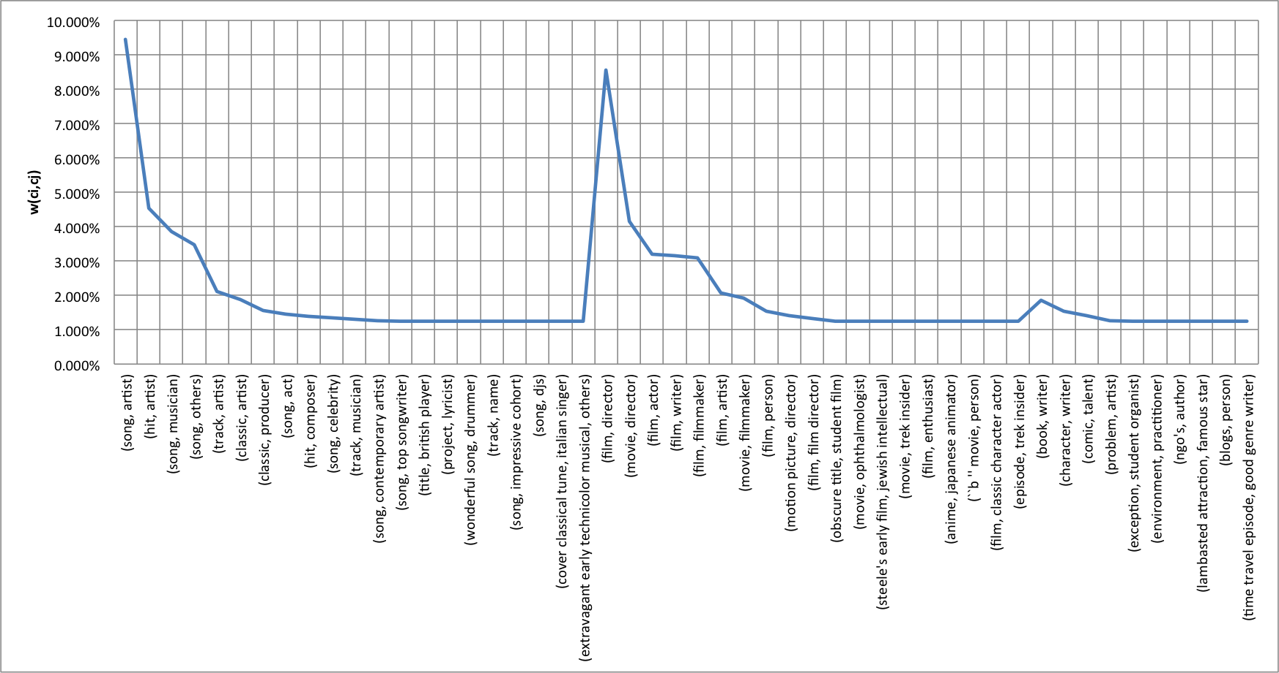
研究内容和方法
2. 聚类压缩(3.3.2)
输入：候选概念对
输出：一组概念对CP(r)
2.1 生成以概念对为点，相似度为边权的无向有权图
2.2 马尔科夫聚类算法聚类
2.3选择簇和代表概念对
根据ICW累积权值和Wilson Score制定概念对代表性分数：
聚类后关系writer的候选概念对集合ICW值分布

Slide 13
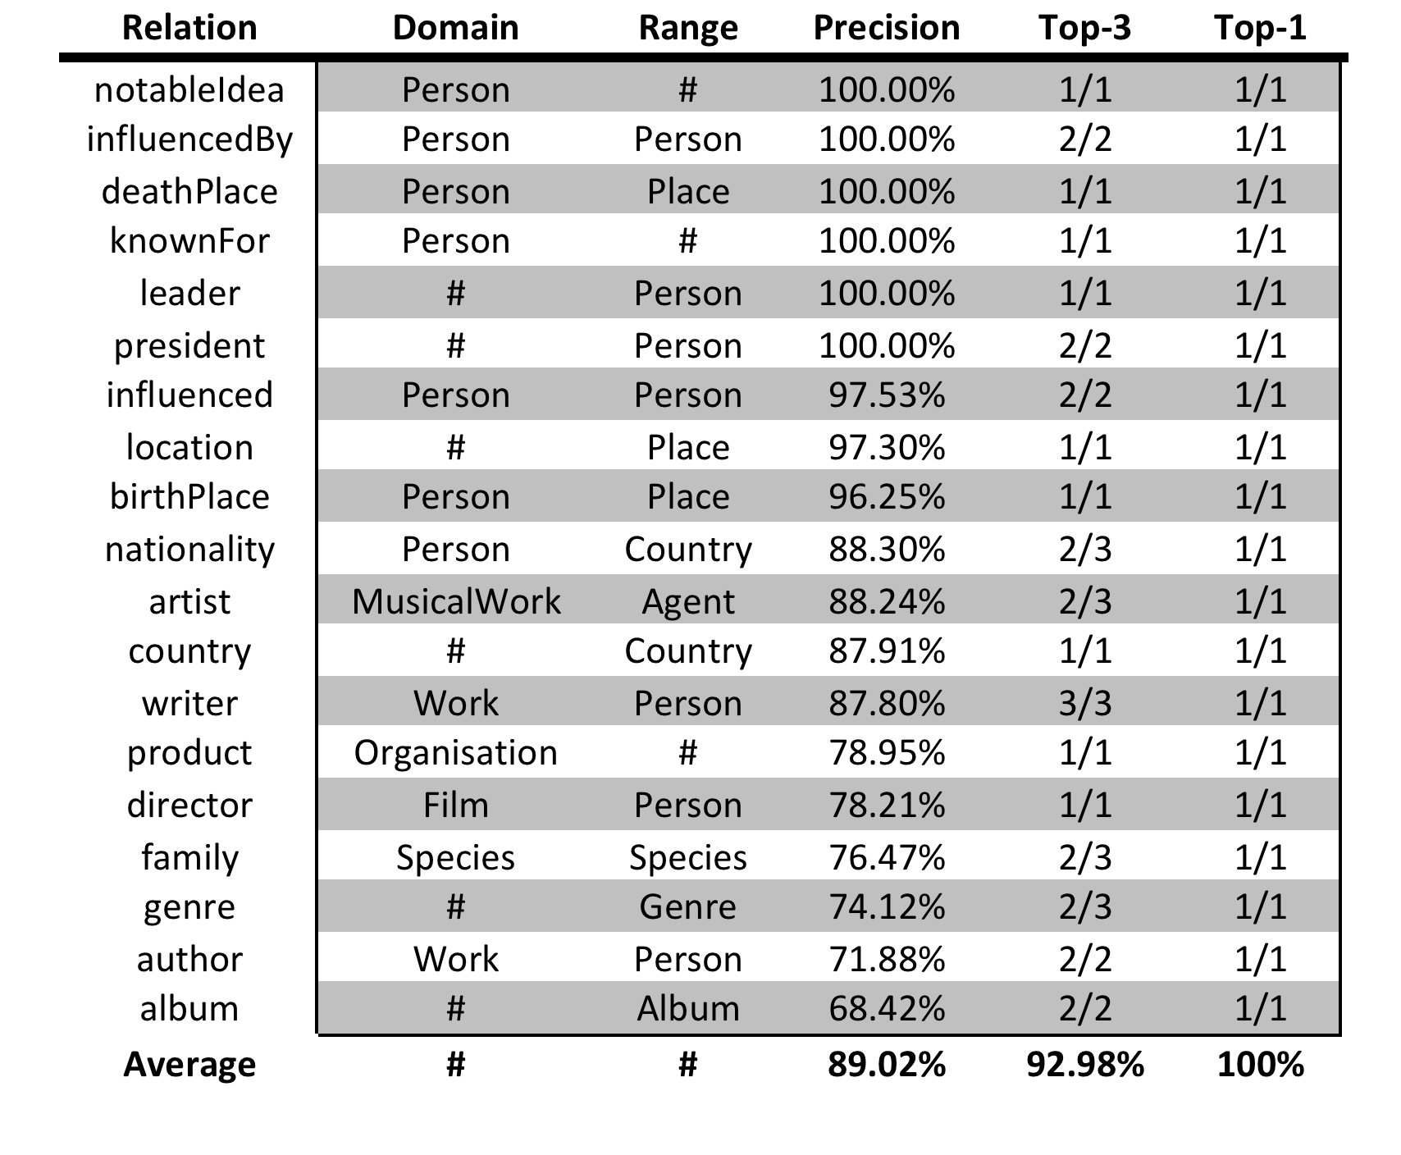
实验与分析
数据集(4.1)：DBpedia提供关系r和实体对E(r), Probase提供概念分类体系即isA关系
准确率(4.2)：比较DBpedia的Romain-Range
与PATTY比较
WKP | Top-100 Pattern
YAGO | 0.95±0.04
Freebase | 0.93±0.05
WKP+Probase | Top-3 | Top2
Cover Top-100 of PATTY | 1.23 | 0.72
Precision | 0.93±0.04 | 0.96±0.04

Slide 14
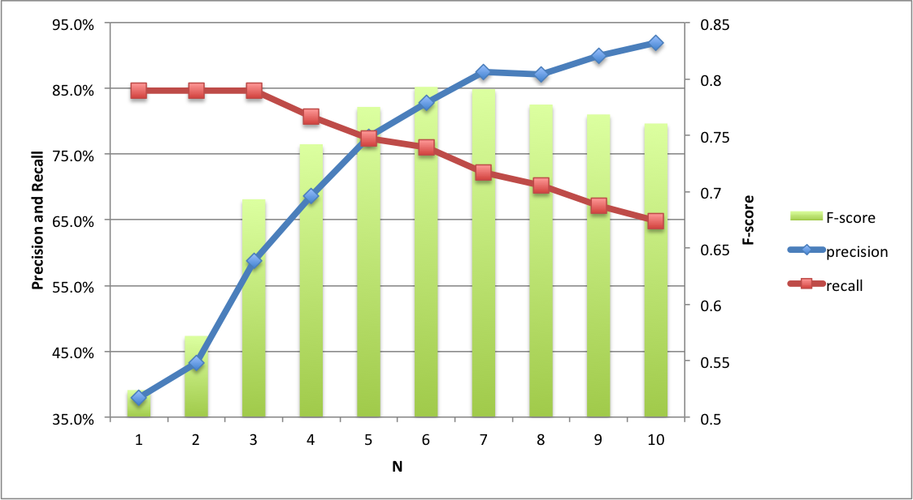
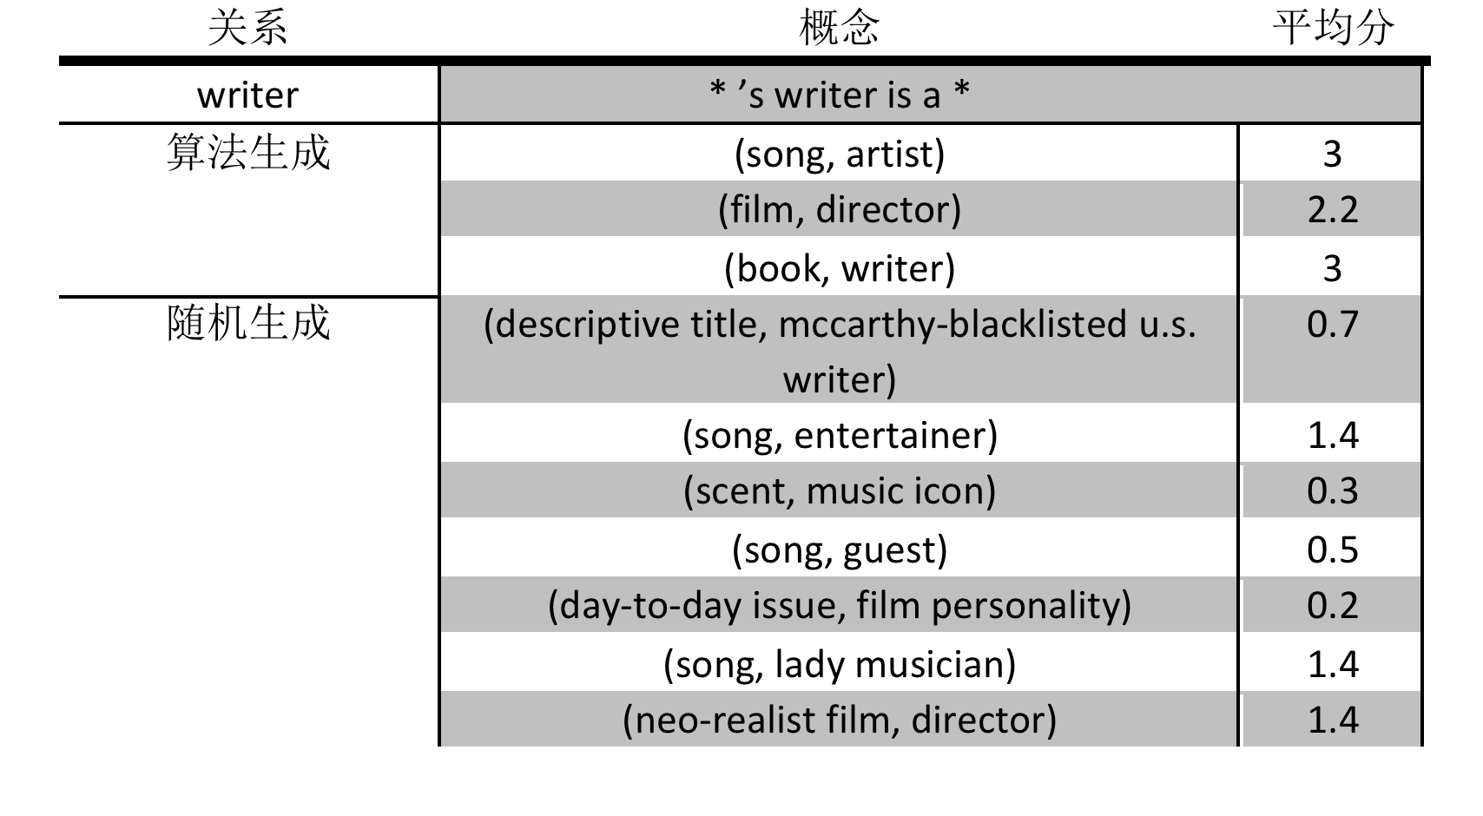
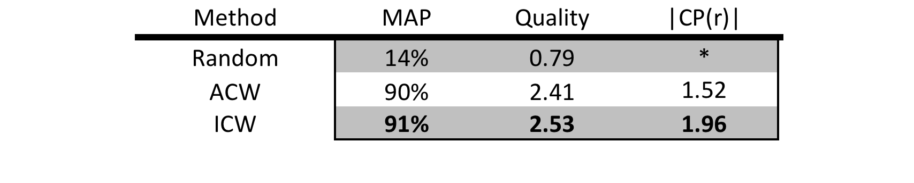
实验与分析
聚类评估(4.3)：人工构造实体对集合，每个集合有2或3个关系组成，评估方法是否能够将这些关系分为不同的簇。
质量评估(4.4)：人工打分，计算MAP

Slide 15
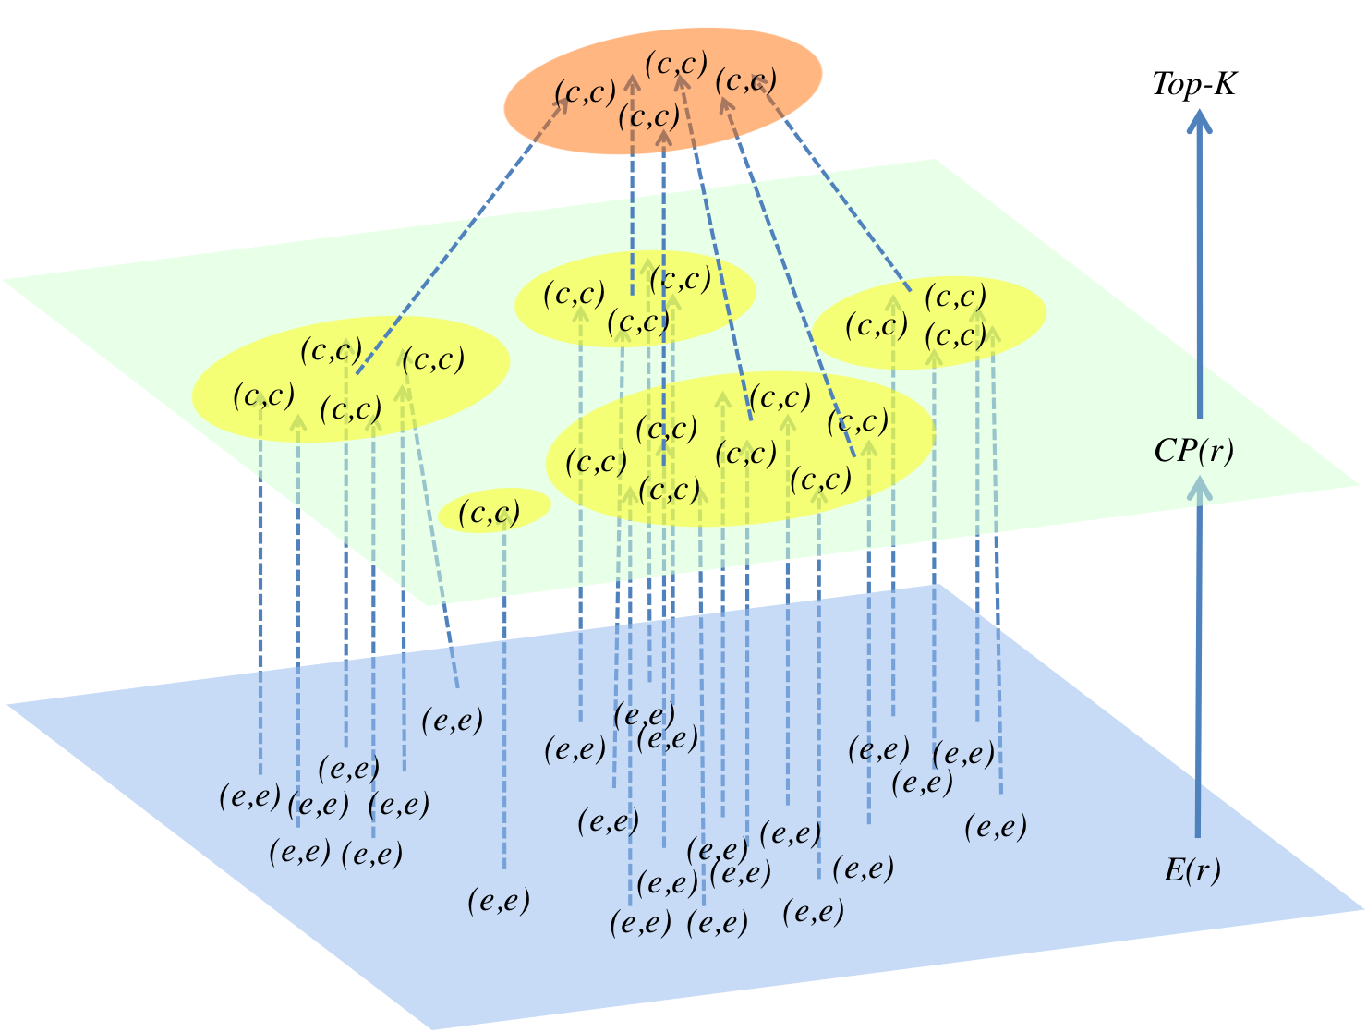
结论与讨论
本文应用概念分类体系，提出两步抽象自下而上的关系概念化方法，根据概念的典型性、多样性、覆盖率等特征为一个实体关系给出一组Top-K的概念对。
特点：
使用实体类型更丰富的概念分类体系
将一对实体或一对概念当做一个对象来考虑，从而保留了一对实体或概念之间潜在的实体关系，通过大量实体对的叠加优化而选择更典型的概念对
优势：生成实体类型粒度更细的实体关系，有助于基于语义的关系分类体系的构建，也有助于发现更细的实体类型之间的新关系
应用：
基于语义的关系分类体系
基于语义关系的模板匹配

Slide 16
致谢
感谢我的导师，计算机科学与技术学院的肖仰华老师，在这几个月期间的认真指导。感谢韩国浦项科技大学（POSTECH）计算机系的Seungwon Hwang老师，在我的研究过程遇到瓶颈时提供建议。感谢计算机科学与技术学院的张义同学，在论文撰写期间全程为我提供帮助。感谢GDM实验室的各位同学，包括孙祥彦、谢晨昊同学等，在讨论中为我提供了有价值的资源。感谢我的母亲及其同学与同事、美国明尼苏达双城大学陈柯栋同学、复旦大学瞿佳庆同学、雷添羽同学、舒静同学、美国南加州大学马帅同学、云南师范大学计算机学院肖斓楠老师即其计算机学院的学生等，为我的实验进行了人工打分标注。
这篇论文将为我在复旦大学四年的学习与生活画上句号，因此我倾注了许多时间与精力。在接下来的几个月时间，我还将继续在肖仰华老师、Seungwon Hwang老师和张义同学的帮助下继续修改论文并投稿。
最后向审阅论文的各位专家和老师表示感谢，初次接触科研，论文中如有不足之处，敬请各位提出指正和建议。

